Slide 1
Bankföreningens åtgärdsprogram Kundskydd mot bedrägerier
Anders Ekedahl Svenska Bankföreningen 2025-01-30

Slide 2
Agenda
Bakgrund
Åtgärdsprogrammet
Vad gör jag som kund?
Utfall

Slide 3
Bakgrund
Stor ökning av vishing under 2023
Bankföreningen fattade beslut om att ta fram åtgärdsprogram dec 2023
Krokade arm med Polisen inom ramen för Samlit januari 2024
SVT ”Uppdrag granskning” i februari 2024
Bankföreningens åtgärdsprogram – Kundskydd mot bedrägerier 13 maj 2024

Slide 4
Åtgärdsprogram – Kundskydd mot bedrägerier
Bankföreningens medlemmar inför snarast, men senast under 2025:
Limiter
Tidsfördröjning
Möjlighet till dualitet
Översyn av produkter som tillhandahålls
Kontroll vid nya produkter
Förbättrad transaktionsmonitorering
Information och utbildning

Slide 5
Vad gör jag som kund?
Bankerna inför åtgärderna i sina respektive system och miljöer
Information finns på respektive banks hemsida / internetbank / mobilapp
Ta gärna del av information om hur bedrägerier kan se ut
Banken ringer inte upp och ber dig logga in:
Logga aldrig in på uppmaning via telefon
Ring själv banken, företagets- eller myndighetens kundtjänst (på nummer du själv letat upp)
Det är aldrig bråttom, du hinner kontrollera med någon du litar på – gör det!
Justera limiter för dina överföringar, inklusive Swish
Tänk igenom om du vill att någon anhörig ska bekräfta större betalningar
Ska bankkonton med fördröjning användas?

Slide 6
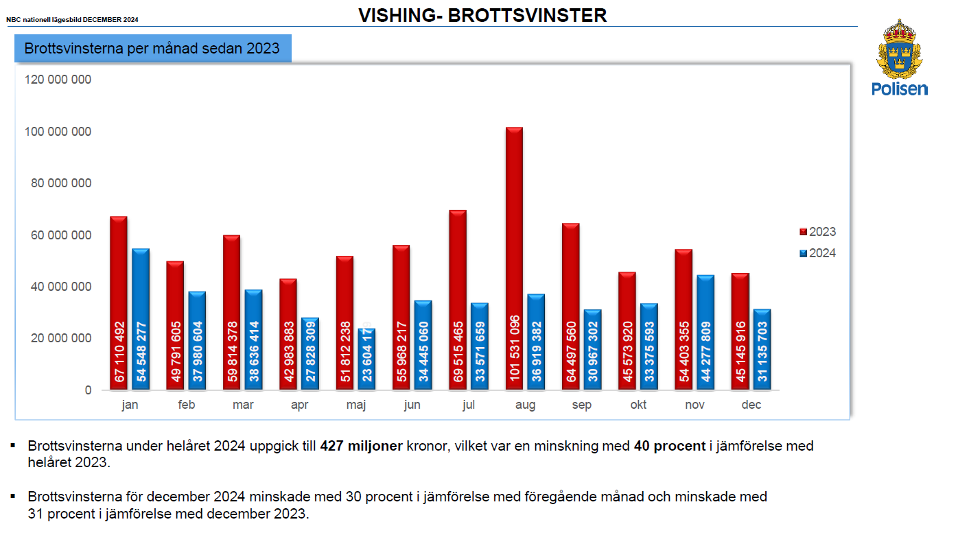
Utfall – sjunkande trend
Bankföreningen följer upp att rekommendationerna implementeras
Utfall av åtgärder

Slide 7
Tack för din uppmärksamhet
Anders Ekedahl Svenska Bankföreningen 2025-01-30

